Slide 1
Buborékrendezés
Készítették:
Kricsfalusi Dávid 11. B
Muskovszky Tamás 11. B
Orosz Zsombor 11. B

Slide 2
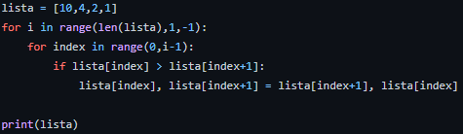
Buborékrendezés
A rendezés során összehasonlítjuk az összes elemet a jobb oldali szomszédjával. Ha az összehasonlított két elem nem a megfelelő sorrendben van, akkor kicseréljük őket.
Tárigénye, az összehasonlítások és a mozgatások száma a tömb méretének négyzetével arányos.

Slide 3
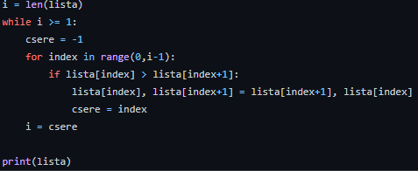
Fejlesztése
Ez a fejlesztett kód eltárolja az utolsó csere helyét, az ettől jobbra elhelyezkedőket már nem vizsgálja, hiszen ezek már rendezett sorban vannak.

